Slide 1
Politechnika Częstochowska Wydział Infrastruktury i Środowiska Kierunek: Inżynieria środowiska
Praca dyplomowa inżynierska Adsorpcja barwników kationowych z roztworów wodnych na węglu aktywnym
Promotor:
dr inż. Imię Nazwisko
Wykonał:
Imię Nazwisko
Nr albumu: 000000
Częstochowa, 2014

Slide 2
Cel i zakres pracy
Celem pracy jest porównanie efektów sorpcji wybranych barwników kationowych (czerwień anilanowa oraz żółcień złocista anilanowa) na węglach aktywnych z roztworów wodnych o różnym pH. Do badań wykorzystano trzy węgle aktywne różniące się wielkością powierzchni właściwej, porowatością, materiałem wyjściowym. Wykorzystane w badaniach węgle aktywne WG-12, ROW 08 i F-300 są powszechnie stosowane w oczyszczaniu wód.
Zakres badań laboratoryjnych obejmował:
• przygotowanie węgli aktywnych poprzez ich odpopielanie i suszenie do stałej masy,
• wyznaczenie izoterm sorpcji barwników dla początkowych stężeń: 10, 25, 50, 100, 150, 200 mg/dm³ przy różnych wartościach pH.

Slide 3
Wstęp teoretyczny
Adsorpcja jest procesem, który ma na celu związanie substancji (adsorbatu) na powierzchni porowatego ciała stałego (adsorbentu). Proces adsorpcji można podzielić na trzy rodzaje:
adsorpcja fizyczna - związana z działaniem sił van der Waalsa,
adsorpcja chemiczna, inaczej nazywana chemisorpcją,
adsorpcja jonowymienna, inaczej nazywana wymianą jonową.

Slide 4
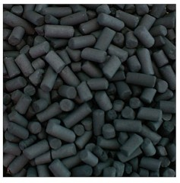
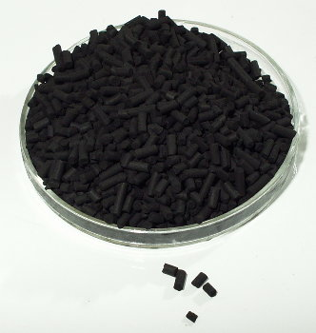
Węgle aktywne są adsorbentami powszechnego użytku, posiadające dobre parametry sorpcyjne. Ze względu na swoją uniwersalność oraz korzystne parametry, węgle aktywne znalazły szerokie zastosowanie w procesach oczyszczania wody, ścieków oraz gazów, a także w różnych gałęziach przemysłu: produkcja leków, przemysł zbrojeniowy (maski przeciwgazowe), przemysł spożywczy itd.
Węgle aktywne występują w postaci:
granulowane węgle aktywne (GWA),
pyliste węgle aktywne (PWA),
aktywowane włókna węglowe (AWW).

Slide 5
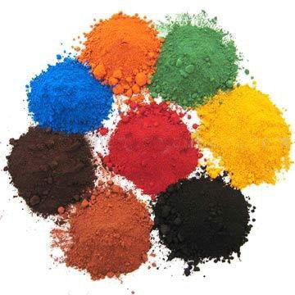
Barwniki (inna nazwa – związki barwne) to związki, które podczas kontaktu z różnymi substancjami, materiałami łączą się z nimi trwale, nadając barwę. W skład barwników wchodzą substancje tj.: związki heterocykliczne, pochodne węglowodorów.

Slide 6
Metodyka badań
Do badań użyto trzech rodzajów węgli aktywnych: F-300, ROW 08 i WG 12.
Tabela 1. Charakterystyka węgli aktywnych
Lp. | Wskaźnik | Wartość
 |  | F-300 | ROW 08 | WG-12
1 | Powierzchnia właściwa, m²/g | 800 | 796 | 1005
2 | Masa nasypowa, g/dm³ | 542 | 381 | 420
3 | Nasiąkliwość wodna, cm³/g | 0,61 | 0,97 | 0,82
4 | Wytrzymałość mechaniczna, % | 93 | 98 | 98
5 | Liczba metylenowa, cm³ | 28 | 30 | 30
6 | pH wyciągu wodnego | 6,8 | 8,6 | 10,1
7 | Zawartość popiołu, % | 7,99 | 5,94 | 11,00
8 | Adsorpcja jodu, mg/g | 1060 | 1096 | 1050

Slide 7
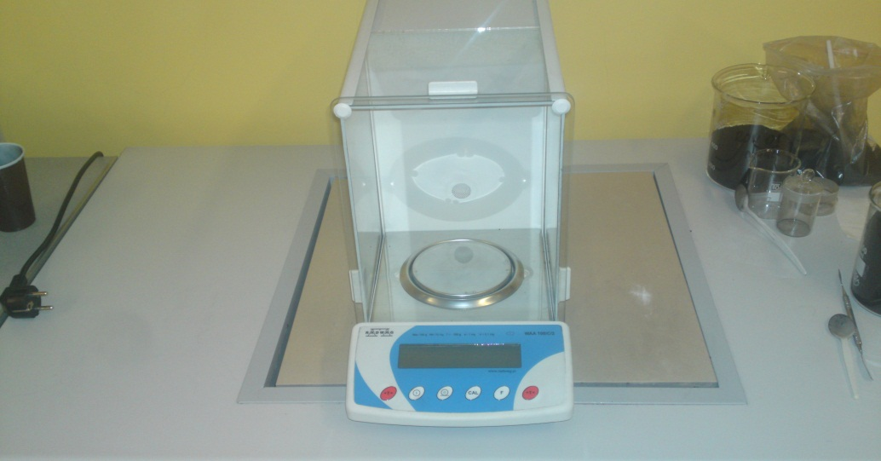
Pomiar właściwości adsorpcyjnych
Adsorpcja wybranych barwników kationowych prowadzona była w warunkach statycznych.
Pomiar właściwości sorpcyjnych dla roztworu zawierającego barwnik wykonywano w kolbach Erlenmeyera o objętości 250 cm³. Do każdej z kolb odmierzono po 125 cm³ roztworu o stężeniach: 10, 25, 50, 100, 150, 200 mg/dm³ przy pH=3,0; 6,0 i 9,0 (±0,1) i dodano 0,5 g węgla aktywnego (F-300, ROW 08, WG-12) odważonego na wadze analitycznej.

Slide 8
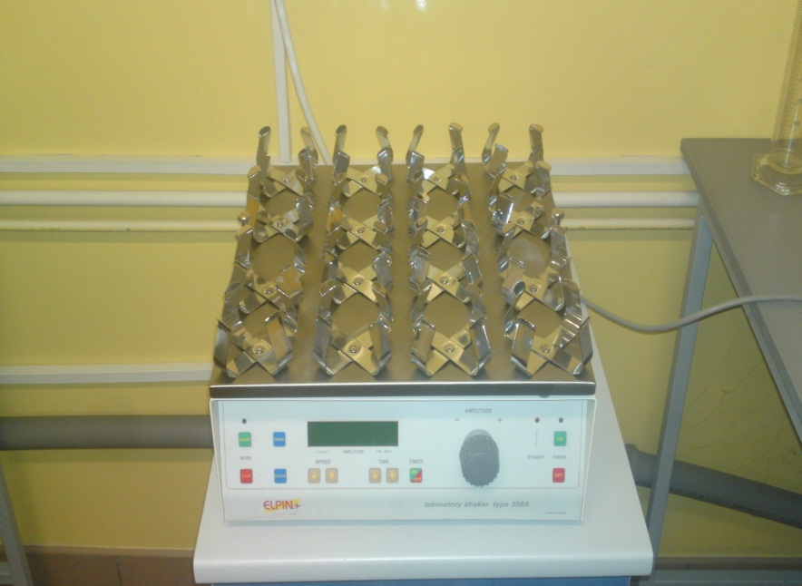
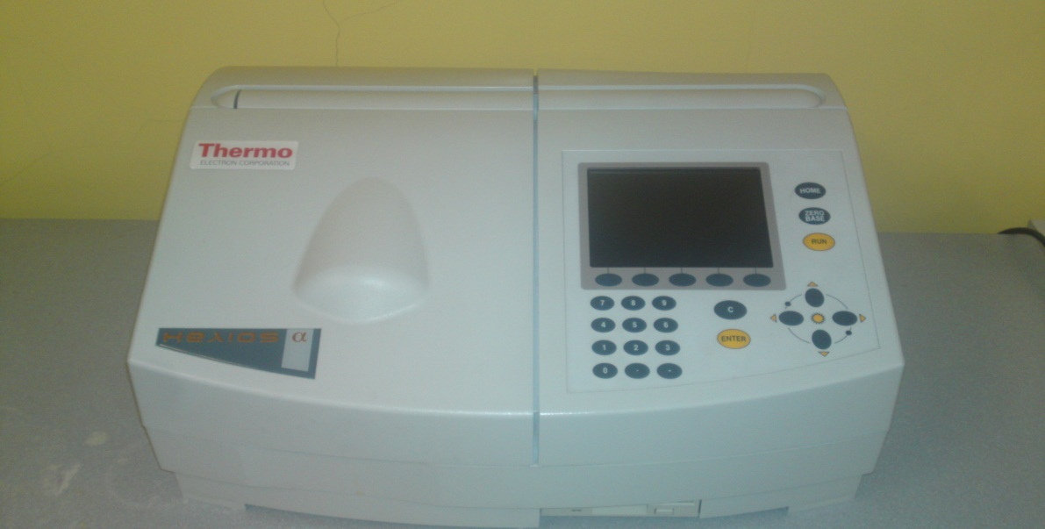
Tak przygotowane próbki poddano mechanicznemu wytrząsaniu przez 4 godziny na wytrząsarce i odstawiono na 20 godzin w celu kontaktu statycznego roztworu z węglem aktywnym.
Po upływie określonego czasu oznaczono stężenie równowagowe w roztworze przy użyciu spektrofotometru przy następujących długościach fal:
Czerwień anilanowa (Basic Red 46 – BR46) - λ = 530 nm
Żółcień złocista (Basic Yellow 28) - λ = 428 nm

Slide 9
Wyniki badań
Przed przystąpieniem do badań sorpcji barwników, zostały wyznaczone krzywe wzorcowe niezbędne do wyznaczenia stężeń końcowych tych barwników w roztworze.

Slide 10
Izotermy sorpcji czerwieni anilanowej
pH=3
pH=9
pH=6

Slide 11
Izotermy sorpcji żółcieni złocistej anilanowej
pH=3
pH=9
pH=6

Slide 12
Wnioski
Na podstawie otrzymanych wyników badań można sformułować następujące wnioski:
Sorpcja barwników na węglach aktywnych jest skutecznym sposobem na usunięcie tych związków z roztworów.
Najlepszym sorbentem spośród badanych węgli aktywnych okazał się węgiel ROW 08. Charakteryzuje się on wysokim stopniem usunięcia barwnika z roztworu wynoszącym ponad 90% (dla wszystkich badanych stężeń początkowych).
Przeprowadzone badania nie wykazały jednoznacznie wpływu odczynu roztworów zawierających barwniki na wielkość pojemności sorpcyjnych badanych węgli aktywnych.

